Slide 1
Radošuma attīstīšana svešvalodu stundās
Sandra Sinele
Ārija Fārte
MVĢ 24.10.2023.

Slide 2
Trakie ceļo pa dzīves ceļiem šauriem,
Ar smiekliem un sapņiem saviem bagātiem.
Viņi dejotu zem mēness, jokojot lietos,
Un nekad nepazaudē smaidu savos acu raibumos.
Viņu prāti ir kā burvju zeme,
Kur sapņi un realitāte satiekas, nekavējoties.
Trakie uztver pasauli kā savu ainavu gleznainu,
Viņi ir dzīvības prieka pilni, nevis skumju slinkuma cietēji.
Trakie ir mākslinieki, trakie ir vīzijas nesēji,
Savā trakumā viņi atklāj jaunas patiesības.
Lai traki mūs vadītu, šajā pasaulē trakajā,
Kur sapnis un smiekli vienmēr ir klāt.

Slide 3
Kas ir radošums? – Būt ārpus drošās zonas, kur viss ir zināms:
Ļaut skolēniem būt pašiem un izpaust sevi
Riskēt
Pieļaut kļūdas un mācīties no tām

Slide 4
Attēlu un mākslas darbu izmantošana
1.uzdevums.
Mērķis: dalīties ar idejām par to, ko redz, dzird vai lasa, pamatojot to ar pierādījumiem
1. Apskatīt attēlu un pārdomāt atbildes:
Kas notiek attēlā?
Kas tev liek tā domāt?
Ko tu redzi? Un ko tu neredzi?
2. Pārrunāt ar partneri.

Slide 5
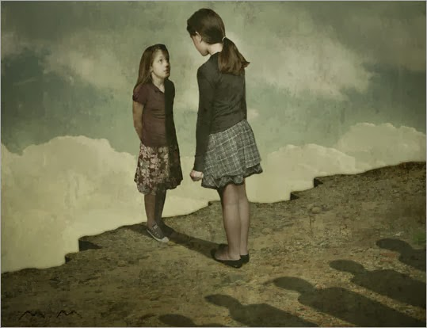

Slide 6
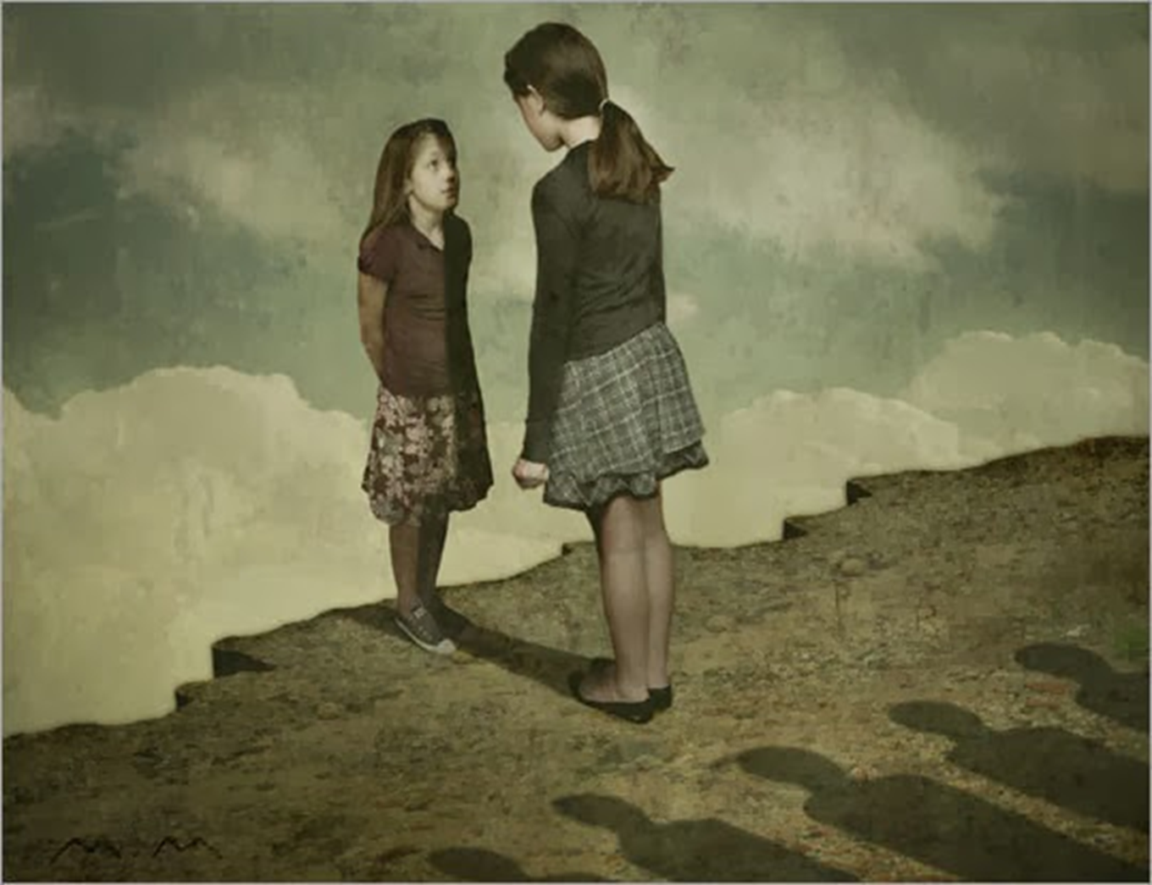
Matt Mahurin «Bullying»

Slide 7
2. uzdevums
Mērķis: likt skolēniem vērot un domāt par vārdiem/frāzēm, lai aprakstītu, ko viņi redz.
Vērot mākslas darbu 30 sekundes.
Izdomāt 10 vārdus/frāzes par redzēto (3 min. raksta); dalīties ar pārējiem.
3. Vēlreiz izpildīt abus iepriekšējos punktus.

Slide 8
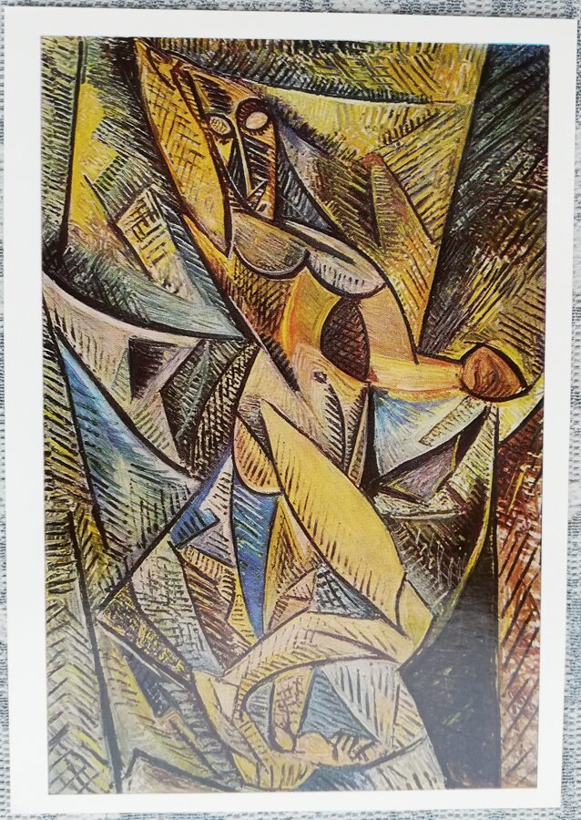

Slide 9

Pablo Pikaso «Deja ar plīvuriem»

Slide 10
Dziesmu izmantošana
3.uzdevums
Mērķis: izmantojot dotos 10 vārdus, iztēloties, par ko dziesma varētu stāstīt.
1. Strādājot pāros vai nelielās grupās, no desmit vārdiem uzrakstīt īsu stāstu (5 min.)
2. Dalīties ar savu stāstu.
3. Noklausīties dziesmu un salīdzināt stāstu. Var balsot, kuram bija tuvākais oriģinālam.
Vārdi: ģitāras, stārķis, mamma, paps, burvji, dzīve, partneris, uzlūgt, nekas, solītais, kukuļi Stāsta nosaukums: Kurvis.

Slide 11
Vārdi: ģitāras, stārķis, mamma, paps, burvji, dzīve, partneris, uzlūgt, nekas, solītais, kukuļi.
Stāsta nosaukums: Kurvis.

Slide 12
Projektu darbu metode
4.uzdevums: Radoša pārstrāde
Mērķis: veicināt ‘zaļo domāšanu’, izmantot dažādas prasmes, radot savu produktu
1. Iepazīties ar piemēriem, (apgūt pamatleksiku).
2. Sadarbojoties ar vizuālās mākslas skolotāju, izstrādāt sava produkta ideju.
3. Individuāli vai pāros izveido savu produktu.
4. Stāsta klasei par izgatavošanas procesu.

Slide 13
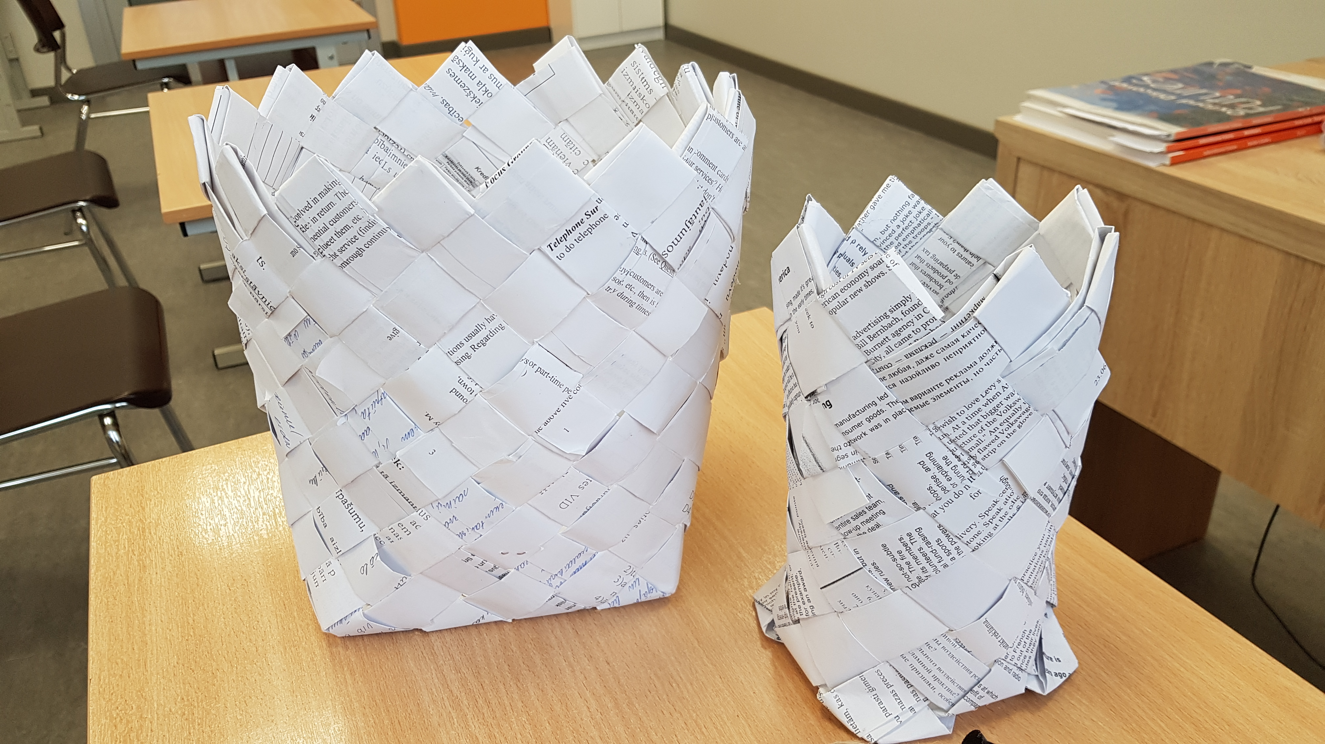
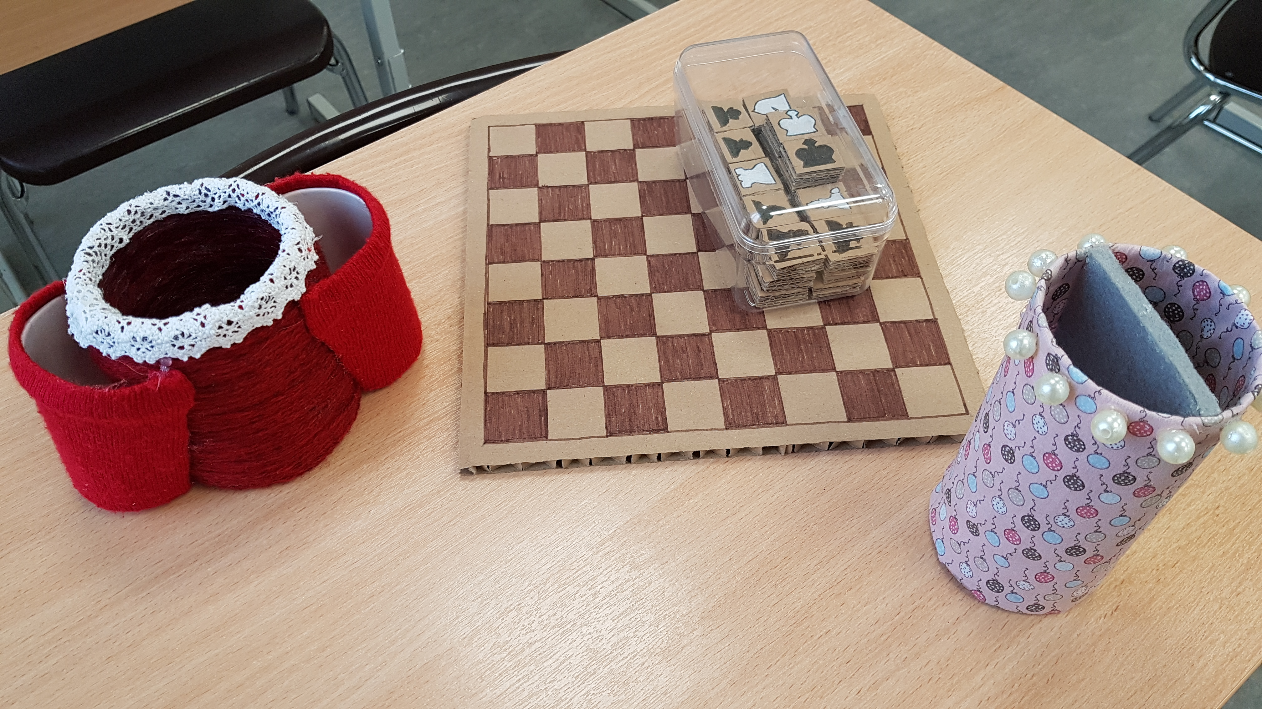
Piemēri

Slide 14
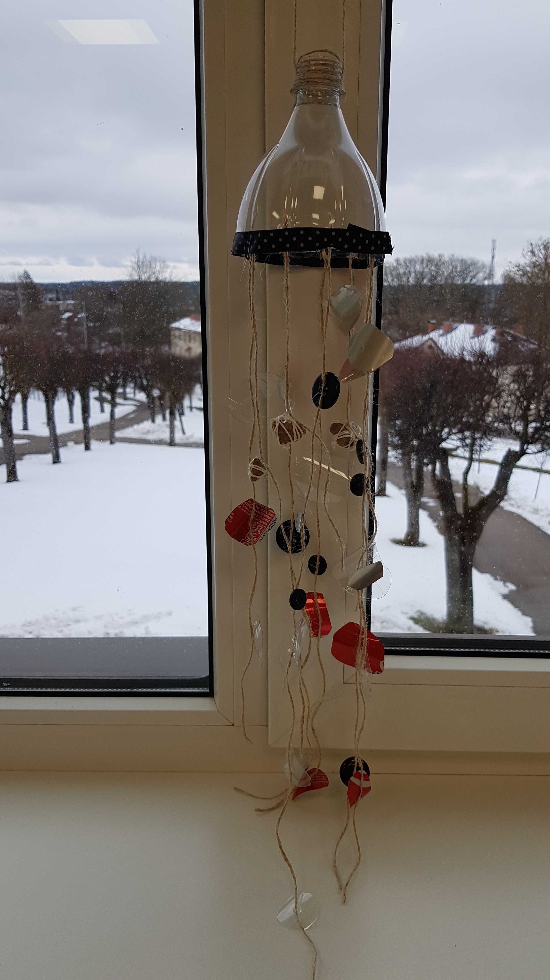
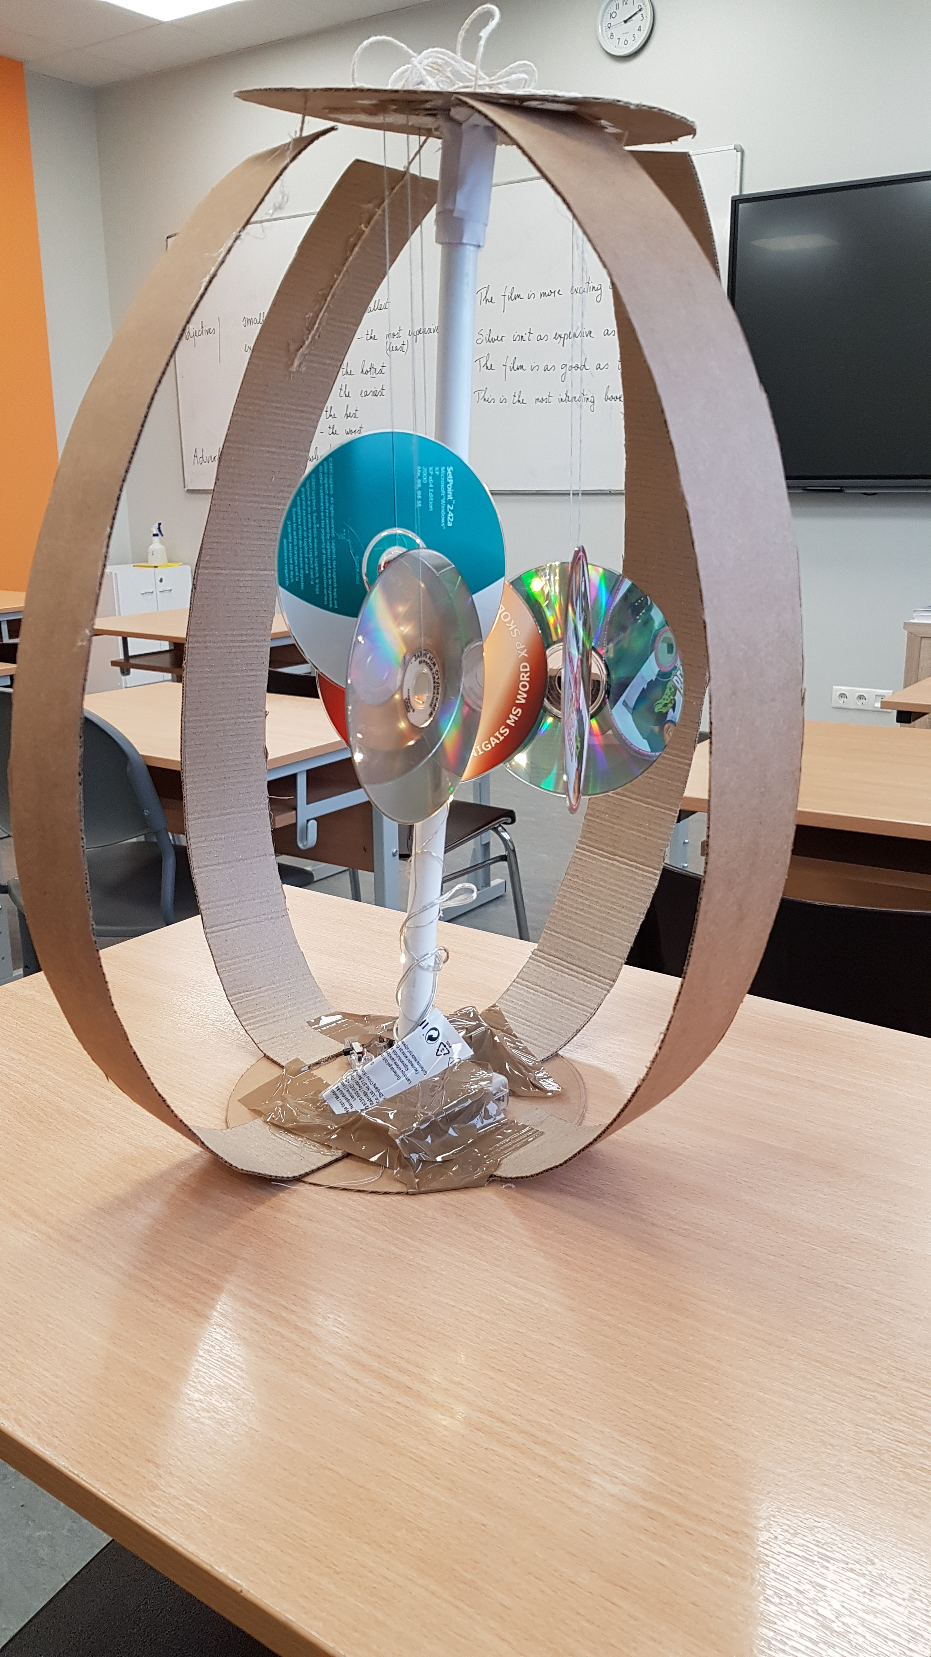
Piemēri

Slide 15
5.uzdevums
Mērķis: veicināt ‘zaļo domāšanu’, pārdomāt, bez kā var iztikt vai aizvietot ar kaut ko videi draudzīgāku.
1. Izvēlēties 10 vai mazāk lietas, bez kurām var iztikt ikdienā vai kā tās aizstāt ar videi draudzīgākām.
2. Izveidot vizuālu prezentāciju un pastāstīt par savu izvēli.

Slide 16
6.uzdevums
Mērķis: veicināt savas apkārtnes iepazīšanu un pielietot apgūtās zināšanas un prasmes, veidojot ceļvedi pa Madonas novadu.
1. Strādājot pāros vai nelielās grupās, apspriest interesantākās vietas Madonas novadā (vai Latvijā) un sagatavot ceļvedi 2 dienu ekskursijai.
2. Iepazīstināt ar savu ceļojuma plānu.

Slide 17
Lomu spēles
7.uzdevums
Mērķis: izprast saziņas situāciju un veicināt prasmi tajā iejusties.
1. Izlasīt uzmanīgi lomas aprakstu un iztēloties situācijas risinājumu.
2. Kopā ar partneri izspēlēt situāciju.

Slide 18
8.uzdevums
Mērķis: veicināt prasmi saskatīt un izcelt savas personības iezīmes atbilstoši saziņas situācijai (karjeras izvēlei) un pielietot medijpratību.
1. Sagatavot video CV (1 min.) telefonā.
2. Grupās pa 4 parādīt savu CV un atbildēt uz 3 kolēģu 3 jautājumiem (izglītība, piemērotība, intereses).

Slide 19
9.uzdevums
Mērķis: attīstīt prasmi iejusties saziņas situācijā.
1. Noskatīties video fragmentu bez skaņas un iztēloties, par ko tiek runāts.
2. Skatoties video, izspēlēt situāciju kopā ar partneri.
3. Noskatīties video ar skaņu un analizēt, cik precīzi izdevās uzminēt.

Slide 20
Debates
10.uzdevums
Mērķis: apgūt debašu formātu, veicināt prasmi izteikt argumentētu viedokli un atspēkot pretinieka izteikto apgalvojumu.
1. Apgūt debašu formātu.
2. Grupās pa 3 sagatavot argumentētu runu par noteiktu tēmu (piem., Ir neiespējami iztikt bez plastmasas izstrādājumiem sadzīvē).
3. Sadalīties runāšanas secībai.
4. Izspēlēt debates.

